Slide 1
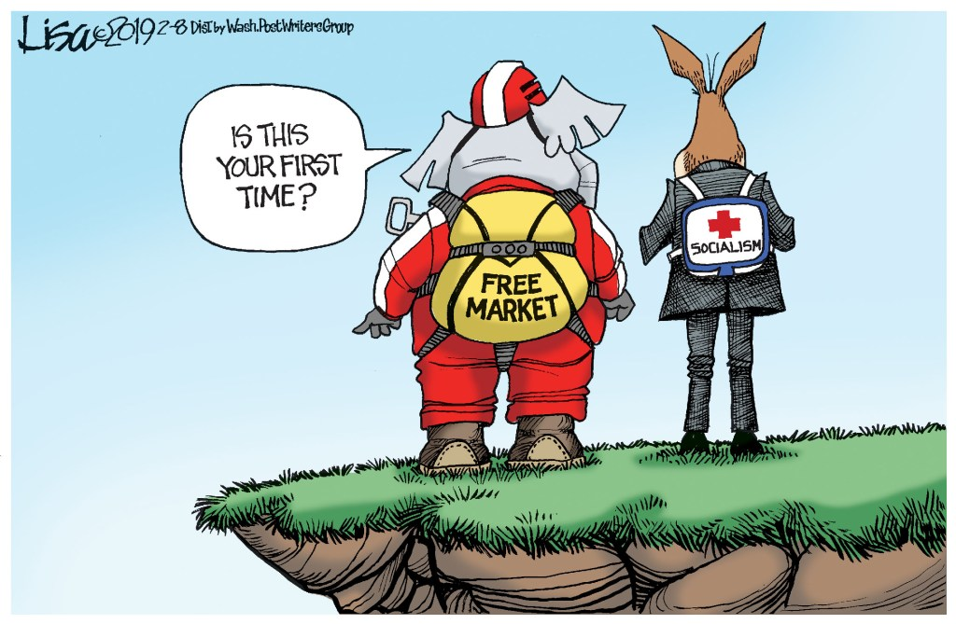
TRŽIŠTE

Slide 2
Tržišni mehanizam
TRŽIŠTE JE MESTO GDE SE SUSREĆU PONUDA I TRAŽNJA
Na tržištu se najbolje ogleda i položaj pojedinih grana, subjekata i sl. ali i moć i dometi uticaja određenih društvenih struktura
tržište je sastavni i neodvojivi deo sistema proizvodnje,
u osnovi tržišta leži razmena – odnosno proces u kojem robe od jednog prelaze u vlasništvo drugog subjekta, pri čemu na jednoj strani stoji ponuda određenih količina robe, a na drugoj tražnja za robom,

Slide 3
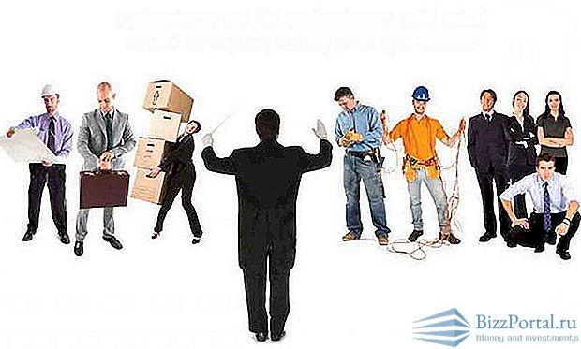
Tržište je i sredstvo za valorizaciju i „isprobavanje“ efekata određene mkroekonomske politike, jer na sve „šokove“ tržište vrlo elastično i brzo reaguje.
Preko tržišta se prelamaju najčešće sukobljeni interesi na relaciji:
proizvođač-potrošač;
potrošač-država;
proizvođač-država;
proizvođačproizvođač,

Slide 4
Sloboda tržišta?
Danas moderne države i privrede nastoje da osiguraju sve veću slobodu tržišta, da oslobode ukupan tržišni mehanizam, jer smatra se, tržište predstavlja snažan faktor efikasnijeg privređivanja, sužavanja troškova, porasta efikaskosti i profita, nasuprot neefikasnoj i skupoj državi i državnoj regulativi.
Međutim, i pored takve opšte orijentacije u svetu, ne postoji slobodno tržište, ono je više ili manje pod delovanjem državne intervencije i nacionalnih međunarodnih monopola. To je državno-monopolističko regulisanje ekonomije i tržišta.

Slide 5
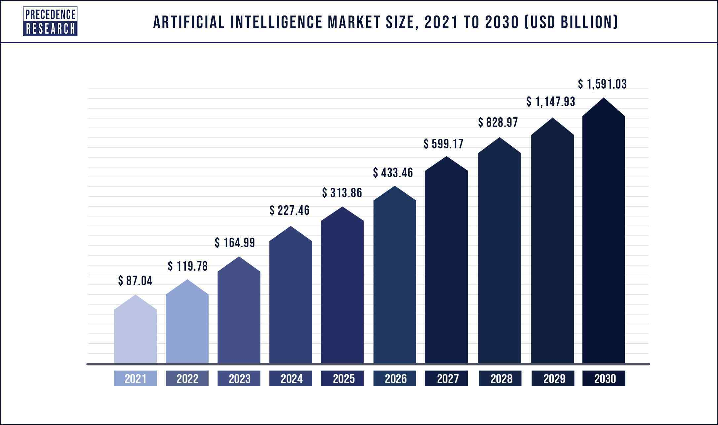
Primer veličine/rasta globalnog tržišta veštačke inteligencije
Do 2030.godine globalno tržište AI će porasti za 18x

Slide 6
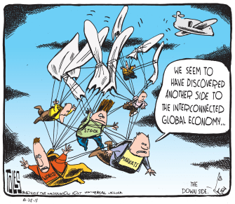
Globalno najveće industrije 2022, mlrd US$
 | Mlrd US$
Životno i zdravstveno osiguranje | 4629
Penzioni fond | 4015
Trgovina nekretninama | 3915
Trgovina automobilima | 3600
Proizvodnja automobila | 2689
Eksplotacija i proizvodnja nafte i gasa | 2073

Slide 7
World Development Report WDR
Od 1978.godine WB priprema godišnje Izveštaj o stanju svetskog razvoja
Daje detaljnu analizu specifičbnih aspekata razvoja
ekonomskog
socijalnog
ekološkog
Na primer izveštaj za 2022 nosi naziv Finansije za jednak oporavak
Nastao posle krize Covida – i globanih uticaja na svetsku ekonomiju – zdravstvenih troškova, smrti ljudi, gibitka posla, mogućnstima druagačijeg načina odvijanja poslovnih aktivnosti, propadanja preduzeća
Porede covid krizu sa krizom 1929
Ukazuju na rast siromaštva u svetu 2021/2022
Rast nejednakosti unutar zemalja, i između zemalja
Rast osetljivosti budžeta domaćinstava
Uticaj na poslovanje kompanija više negativno
Najveće štete pretrpela su mala i srednja preduzeća
Kontinuirane nesigurnosti uticali na biznis aktivnosti
Na nvou država rast javnog duga

Slide 8
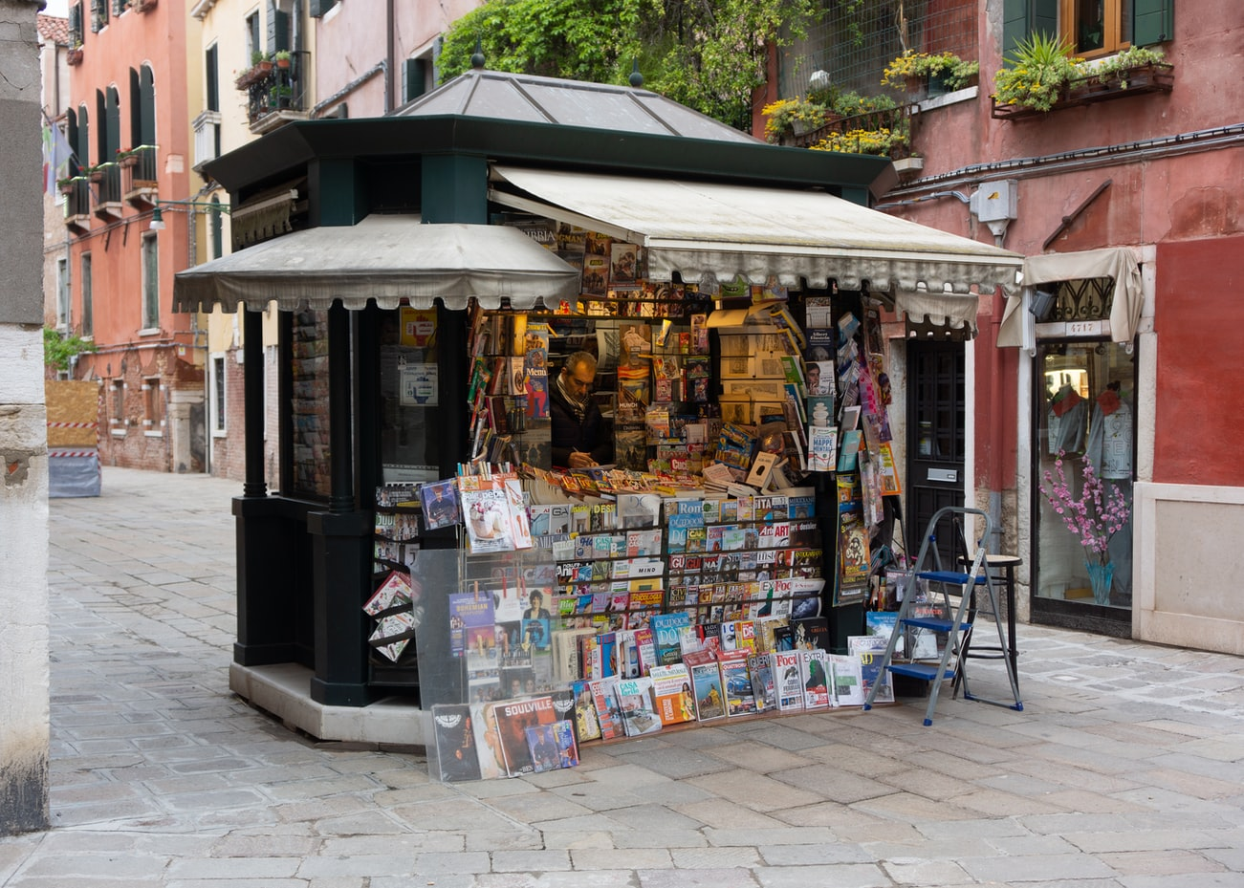
Predmet razmene na tržištu:
Robe i usluge
Faktori proizvodnje (rad, kapital i zemlja)
Finansijski instrumenti
Vrste tržišta
Prema predmetu razmene:
Tržište roba i usluga
Tržište faktora proizvodnje
Finansijsko tržište
Prema mestu:
Lokalno tržište
Regionalno tržište
Nacionalno tržište
Međunarodno tržište
Svetsko tržište
Prema stepenu slobode:
Otvoreno
Zatvoreno tržište – kada postoje prepreke/barijere za ulazak konkurenata na tržište

Slide 9
Zatvoreno tržište – kada postoje barijere ulaska na tržište
DRŽAVA NAJČEŠĆE POSTAVLJA BARIJERE
TARIFE – zovu ih porez na uvoz – predstavljaju mehanizme koje vlade koriste da bi smanjili ili eliminisali ulazak uvoznih proizvoda. Svrha je sprečiti domaćeg proizvođača da izgubi tržište + osiguratiu domaću tražnju.
U najvećem broju slučajeva nije dobro jer domaći proizvođači postaoju neefikasni i budu doadtno nagrađeni za svoju neefikasnost
2. TEHNIČKE SPECIFIKACIJE I SPECIFIKACIJE KVALITETA PROIZVODA – može se koristiti kao prepreka, pa kad proizvod stigne u zemlju, ili mesto odredišta može biti vraćen jer ne ispunjava te i takve specifikacije
3. PRAVNI ZAHTEVI – ZAKONI I PODZAKONSKA AKTA

Slide 10
Funkcije tržišta ekonomsko finansijske funkcije tržišta ukazuju da na tržištu uvek prisutna intenzivna konkurencija
Informativna funkcija tržišta – proizvođači i potrošači se informišu o tržoištu u određenom vremenu. Potrošači putem tržišta saznaju koji se proizvodi i usluge se nude, a proizvođači saznaju koji proizvodi i usluge se traže.
Osnovna funkcija:
povezivanje proizvodnje i potrošnje
Ostale funkcije:
Informativna funkcija tržišta
Alokativna funkcija tržišta
Selektivna funkcija tržišta
Distributivna funkcija tržišta
Alokativna funkcija tržišta –
Vrši alokaciju proizvodnih faktora na različite proizvode.
*Kada tražnja za određenim dobrom raste - tada raste i njegova cena, raste i profit proizvođača tog dobra, a tada se i više različitih proizvođača interesuje za proizvodnju tog dobra.
Dakle oni se pomeraju – alociraju ka tom tržištu..
*Kada više proizvođača počne da proizvodi to dobro, odnosno kada se poveća ponuda datog dobra, tada dolazi do opadanja njegove cene i deo proizvođača se povlači sa tržišta.
***Na taj način tržište obavlja svoju alokativnu funkciju utičući putem tržišnih cena na odluke proizvođača o alokaciji resursa koje poseduju.

Slide 11
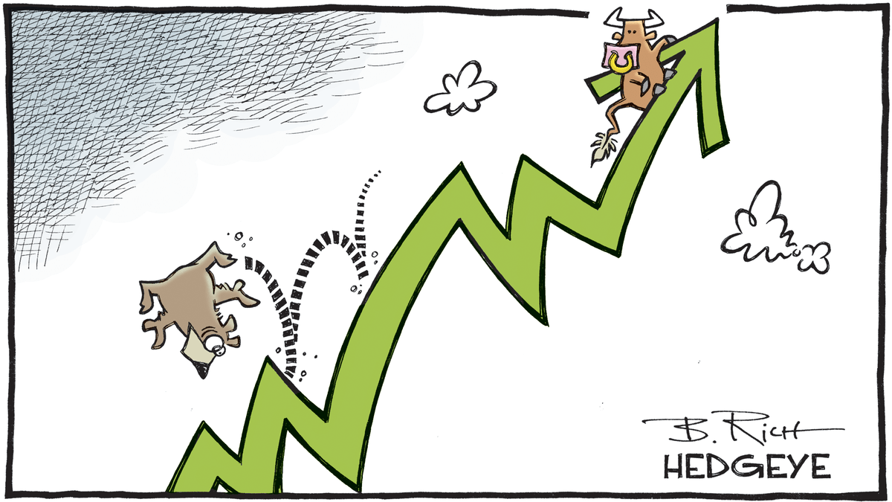
Selektivna funkcija tržišta – tržište vrši selekciju privrednih subjekata (preduzeća) nagrađujući one uspešnije (efikasnije i efektivnije), a kažnjavajući one koji su manje uspešni – kroz proces konkurencije.
Oni uspešniji će ostvarivati profit i napredovati na tržištu, dok će oni manje uspešni ostvarivati gubitke.
Distributivna funkcija tržišta – praktično prisiljava učesnike na tržištu da rade prave stvari – da postižu efikasnost i pravednost.

Slide 12
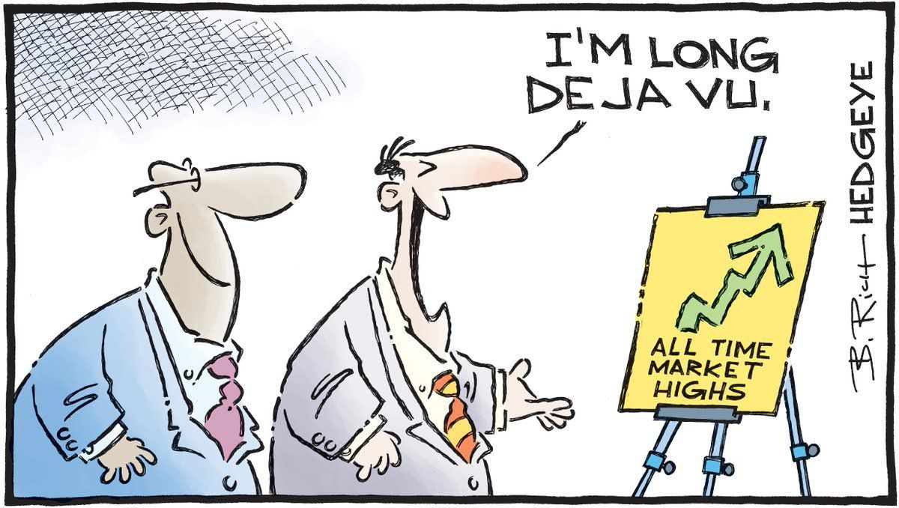
TRŽIŠNI POTENCIJAL
SPOSOBNOST TRŽIŠTA da prihvati određene proizvode i/ili usluge
Potencijal tržišta sa stanovišta ponude – ocenjuje se sa stanovišta mogućih proizvođača proizvoda
Potencijal tržišta sa stanovišta tražnje ocenjuje se prema broju potrošača i prema njihovim željama. Potencijalni potrošači – oni koji u određenom periodu imaju potrebe za određenim proizvodom i/ili uslugama

Slide 13
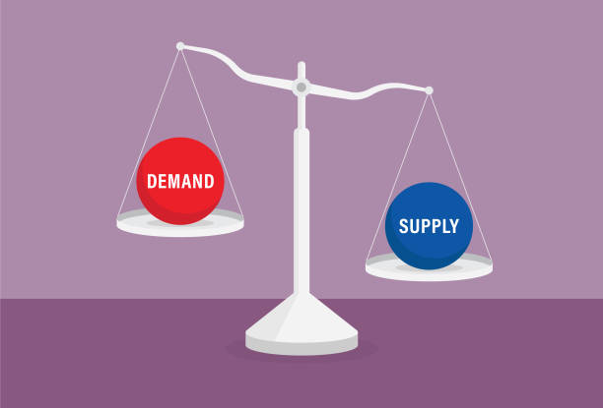
PONUDA
Pod ponudom se podrazumeva količina neke robe ili usluge koju je određeni subjekt (koji njom raspolaže) spreman da je proda uz odgovarajuću cenu.
Koju će masu proizvoda proizvođač (ili drugi subjekt koji njom raspolaže) ponuditi na tržištu zavisi od cene koju će za nju ostvariti - Na taj način uspostavlja se funkcionalna veza između ponude i cena.
Kada se cena nekog proizvoda poveća dolazi do povećane ponude robe i usluga, i obrnuto.

Slide 14
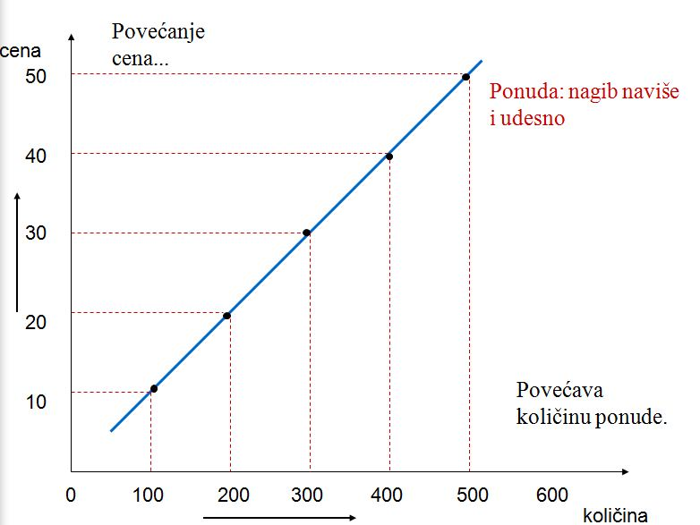
Funkcija ponude
Funkcija ponude, koja povezuje količine ponuđene robe i njihove cene na tržištu dobija sledeći (jednostavan) oblik.
Funkcija ponude ima pozitivan rastući oblik (trenda).
Proizvođač je uvek spreman da ponudi (i proizvede) povećanu količinu proizvoda kada se povećaju cena.
Obrnuto, kada uz nedovoljno visoke cene, koje ne pokrivaju troškovne inpute nije u stanju da osigura takav prihod kojim će se pokriti troškovi poslovanja i osigurati odgovarajući profit - dolazi do pada proizvodnje, pada ponude, nestašica i rasta cena iznad „ravnotežnog“ (realnog) nivoa.

Slide 15
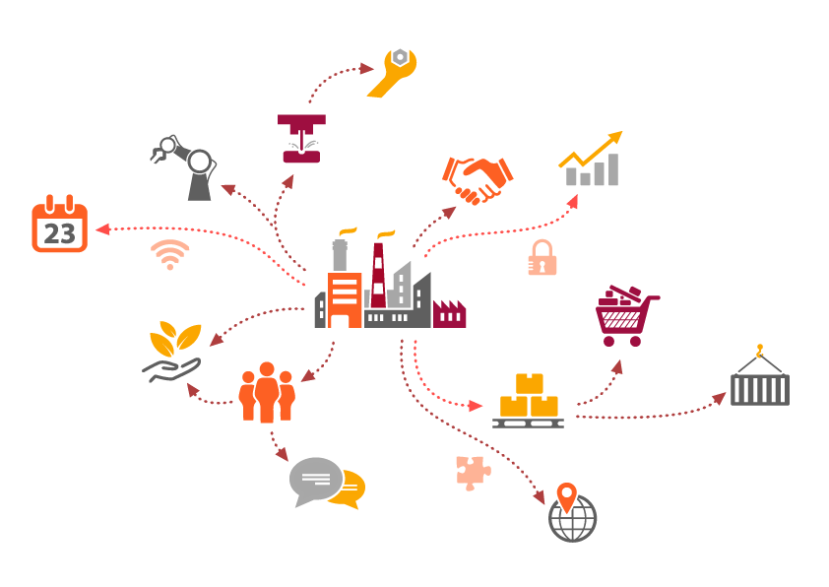
Determinante ponude na tržištu
Tržišna cena proizvoda,
Troškovi proizvodnje proizvoda,
Tehnički i tehnološki progres,
Cene supstituta proizvodnje,
Očekivanje proizvođača u pogledu budućeg kretanja cena,
Mere makroekonomske politike koje stimulativno/destimulativno deluju na ponudu
Mere fiskalne i monetarne politike,
Veća ili manja liberalizacija tržišta i postojanje monopola ili oligopola,

Slide 16
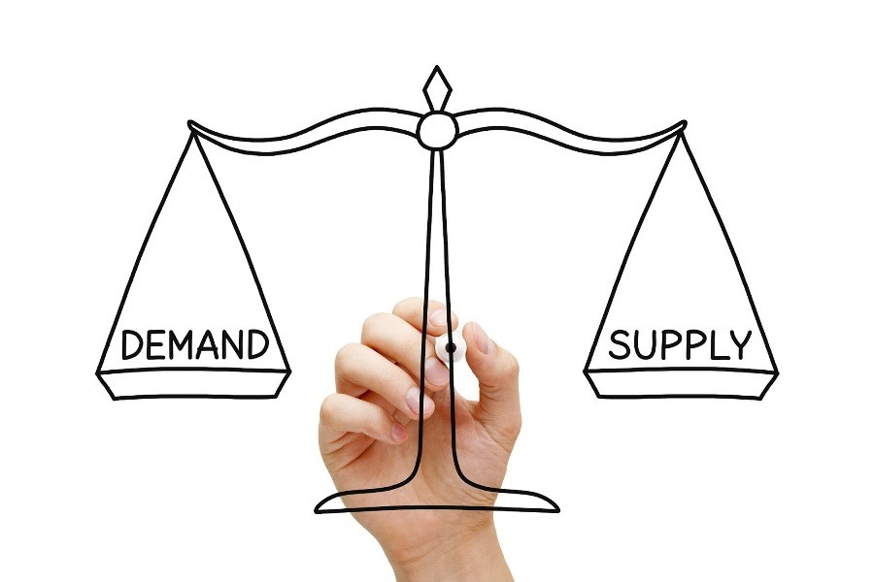
TRAŽNJA
Tražnja predstavlja količinu dobara koju su kupci spremni da kupe po određenoj ceni i u određenom vremenskom periodu.
Za tražnju je veoma značajna cena po kojoj se traženo dobro na tržištu prodaje.
Odnos između cene dobra i tražnje predstavljen je zakonom tražnje koji predstavlja jedan od opštih ekonomskih zakona.
Sa rastom cene određenog dobra opada tražnja za njim i obrnuto – sa opadanjem cene dobra doći će do porasta tražnje za istim tim dobrom

Slide 17
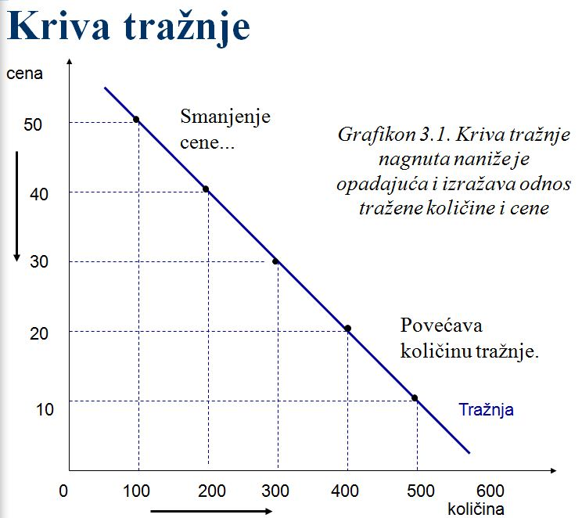
Pored cene, na tražnju utiču
1. preferencije potrošača,
2. nivo dohotka potrošača,
3. cene supstituta (dobara koja zadovoljavaju slične potrebe, npr automobili srednje klase ako cena jedne vrste poraste potrošači razmišljaju o alternativama, supstitutima koji takođe mogu zadovoljiti njihove potrebe) i
4. cene komplementarnih proizvoda (cene dobara koje se troše zajedno sa nekim drugim dobrom, npr uz čaj to može biti limun, šećer, med);
5. očekivanja u budućnosti – ako se očekuje da će cena dobra u narednom periodu rasti, tražnja za tim dobrom će se povećati

Slide 18
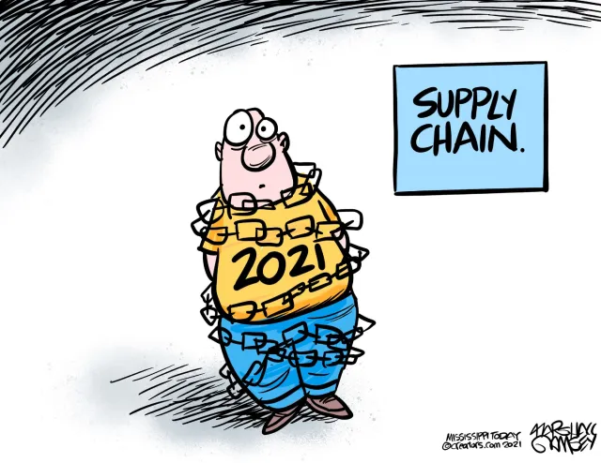
TRŽIŠTE SAVRŠENE KONKURENCIJE
    Na ovakvom tržištu preduzeće može prodavati proizvode samo po tržišnoj ceni.
    Cenu određuje tržište
    Otvoreno i slobodno tržište
    Broj kupaca, poniđača je toliki da niko nije u stanju da diktira uslove razmene
To znači da je na tržištu potpune konkurencije preduzeće primorano da prodaje proizvod po ceni koju definiše tržište, kroz odnos ponude i tražnje.

Slide 19
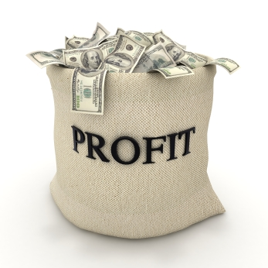
Prihod i maksimizacija profita konkurentnog preduzeća
Iako svi prodaju proizvod na istom tržištu, po istoj ceni, to ne mora da znači da će svi biti jednako uspešni u realizaciji osnovnog cilja i motiva poslovanja
moguće je da određena preduzeća u prvo vreme ostvare veći profit, ali zbog slobode ulaska na tržište potpune konkurencije, ulaskom drugih ponuđača, doći će do povećanja ponude, a time i smanjenja cene, što će se odraziti na smanjenje profita
Preduzeće ne može dugo ostvarivati isti profit, jer je tržište otvoreno i profit će privući nove ponuđače.

Slide 20

MONOPOLSKO TRŽIŠTE
U monopoloskoj tržišnoj strukturi na strani ponude nalazi se samo jedan učesnik.
Preduzeće je monopol ako je jedini prodavac i nema mogućnosti supstitucije prouzvoda
Na dugi rok ni jedan monopolista nije siguran
Npr Microsoft nema bliske konkurente, u stanju da utiče na tržišnu cenu proizvoda (određuje cenu - price maker), ima tržišnu moć.

Slide 21
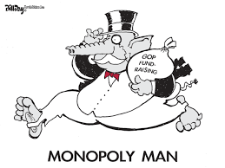
Fundamentalni razlog postojanja monopola je postojanje barijera slobodnom ulasku na tržište.
Barijere ulasku imaju tri izvora:
Vlasništvo nad ključnim resursom
Vlada daje određenoj firmi ekskluzivno pravo da proizvodi određeni proizvod
a. može biti politička odluka ili
b. odluka za koju se smatra da je u javnom interesu.
3. Prirodni monopol: troškovi proizvodnje su niži kada proizvodi jedna firma u odnosu na situaciju kada ima više proizvođača (ekonomija obima).

Slide 22
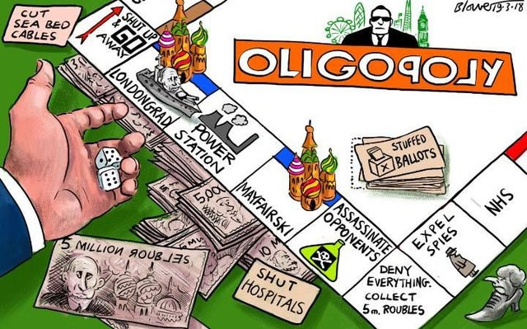
TRŽIŠTA NESAVRŠENE KONKURENCIJE
OLIGOPOLSKO TRŽIŠTE
Najjednostavniji oblik oligopola je DUOPOL, koji podrazumeva da se na strani ponude nalaze samo dva ponuđača – dva prodavca (Coca Cola i Pepsi)
Nesavršena konkurencija
preduzeća imaju konkurente
konkurencija nije tako velika da bi se moglo reći da uzima cenu kao datu
Ponašaju se kao monopolista: sarađuju, i proizvode malu količinu i naplaćuju cenu veću od marginalnog troška
Nesavršeno konkurentno tržište, na kojem postoji samo nekoliko prodavaca, svaki nudi proizvod koji je sličan ili identičan drugim proizvodima (teniske loptice, svetsko tržište sirove nafte).

Slide 23
TEORIJA IGARA
Teorija igara proučava ponašanje ljudi u strateškim situacijama:
kada donosimo odluku o nekom postupku moramo
uzeti u obzir i reakcije drugih na takav postupak.
Od svih igara najpoznatnija je dilema zatvorenika.
Dilema zatvorenika je specifična igra između dva zatvorenika (oligopolska preduzeća), koja pokazuje zašto je saradnja teško ostvariva, čak i ako je obostrano korisna.
Svaki zatvorenik ima dominantnu strategiju varanja, a to je da prizna zločin.
Najbolja strategija za igrača bez obzira na strategije koje su drugi odabrali naziva se dominantna strategija.
Ako oba igrača primene dominantnu strategiju, ishod je dominantna ravnoteža.
Dilema zatvorenika pokazuje da se dominantna ravnoteža ostvaruje pri kooperativnoj strategiji.

Slide 24
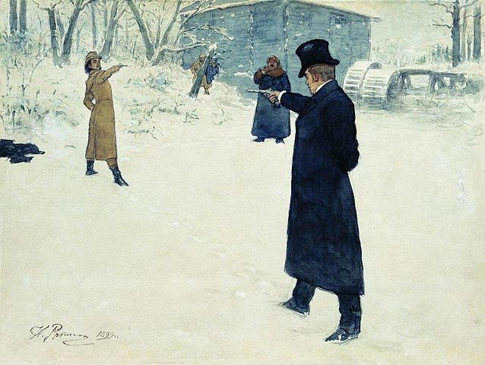
ZATVORENIKOVA DILEMA
Policija je uhvatila dva prestupnika:
Boni i Klajd za koje ima dokaze da ih osudi za lakši prekršak nošenja oružja po godinu dana u zatvoru.
Sumnja se da su počinili pljačku banke, ali nema čvrstih dokaza da ih osude i za taj zločin.
Policija ih saslušava u zasebnim prostorijama: “Trenutno vas možemo zatvoriti na godinu dana, ali ako priznate da ste opljačkali banku, dobićete imunitet i vi ste slobodni.
Vaš partner će dobiti 20 godina zatvora.
Ali, ako oboje priznate zločin, neće nam biti potrebno vaše svedočenje, izbećićemo troškove suđenja, pa ćete dobiti srednju kaznu od 8 godina”.
Kazna koju će dobiti svaki zatvorenik zavisi od strategije koju bira, ali i od strategije partnera u zločinu

Slide 25
Boni: “Ne znam šta će uraditi Klajd.
Za mene je najbolje da priznam, više volim da sam na slobodi nego u zatvoru makar i godinu dana.
Ako Klajd prizna, najbolje je i da ja to uradim, jer ću tada provesti u zatvoru 8, umesto 20 godina.
Bez obzira šta Klajd učini, najbolje je da priznam”.
Isto razmišlja i Klajd i oboje priznaju.
Da niko nije priznao zločin bili bi u boljoj poziciji (1 godina).
Svako je sledio lični interes i postigli su ishod koji ih stavlja u gori položaj.
A, da su se prethodno dogovorili?

Slide 26
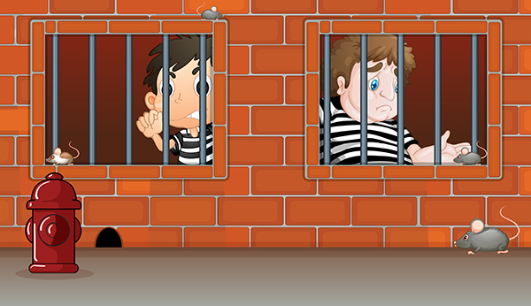
SARADNJA JE TEŠKO OSTVARLJIVA I KAD JE OBOSTRANO KORISNA
DOMINANTNA STRATEGIJA JE OVDE – DA PRIZNAJU
POŠTO SU PRIZNALI DOBILI SU PO 8 GODINA
DA NISU – BILI BI SLOBODNI
Zatvorenikova dilema pokazuje da lični interes može da spreči ljude da uspostave saradnju, čak i ako je ta saradnja u njihovom zajedničkom interesu.
logika zatvorenikove dileme primenljiva je u mnogim situacijama, uključujući oligopole.

Slide 27
OLIGOPOL KAO ZATVORENIKOVA DILEMA
Irak i Iran prodaju sirovu naftu i sklapaju dogovor o proizvodnji na niskom nivou kako bi održali visoku cenu.
Svaka zemlja odlučuje da li će sarađivati ili ignorisati sporazum.
Predsednik Iraka: “Za moju zemlju je bolje da prekrši dogovor i proizvodi više bez obzira na odluku Irana (60 u odnosu na 50 mlrd;
i 40 u odnosu na 30 mlrd. $)”.

